Slide 1
טיפים קטנים גדולים
באפי אקדמי
טיפים חשובים לעבודה קלה על המערכת

Slide 2
Ctrl + 0
Ctrl + 0 = מחזיר את כל מה שמופיע בדפדפן לגודל ברירת המחדל.
לא תקין
טעות נפוצה: שינוי גודל תצוגה ע"י לחיצה על Ctrl ועל גלגלת העכבר בו זמנית.

Slide 3
Ctrl + 0
Ctrl + 0 = מחזיר את כל מה שמופיע בדפדפן לגודל ברירת המחדל.
Ctrl + 0= תקין
טעות נפוצה: שינוי גודל תצוגה ע"י לחיצה על Ctrl ועל גלגלת העכבר בו זמנית.

Slide 4
Ctrl + 0
דוגמה נוספת לתקלה הנובעת משינוי גודל תצוגה:
לא תקין

Slide 5
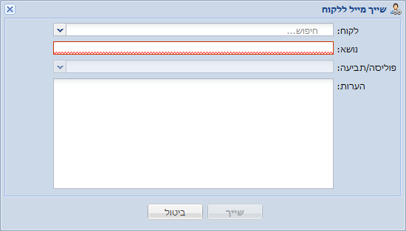
Ctrl + 0
דוגמה נוספת לתקלה הנובעת משינוי גודל תצוגה:
Ctrl + 0 - תקין

Slide 6
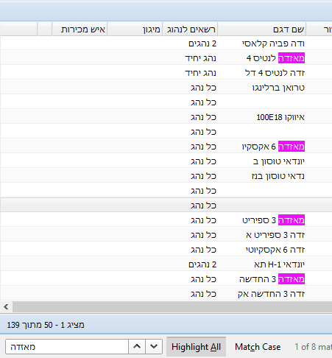
F3
F3  = חיפוש
לחיצה על F3 (או על (Ctrl+F תקפיץ את תיבת החיפוש של הדפדפן ותאפשר איתור מהיר של טקסט.

Slide 7
F5
F5  = ריענון חלון הדפדפן (Refresh)
= רענן

Slide 8
F11
F11  = מסך מלא
F11 לא פעיל
F11 פעיל

Slide 9
Ctrl + J
Ctrl + J  = חלון ההורדות
מאפשר גישה מהירה לחלון ההורדות. בחלון זה יופיעו הקבצים שירדו מ-באפי למחשב.

Slide 10
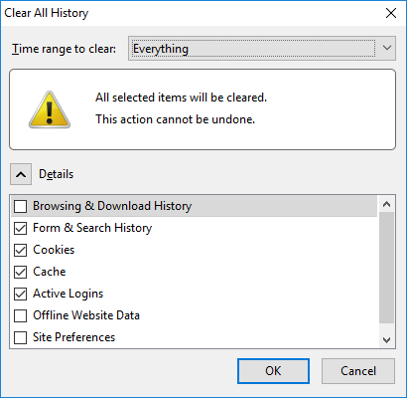
Ctrl + Shift + Delete
Ctrl + Shift + Delete  = ניקוי נתוני גלישה
פעולה זו גורמת לניקוי מלא של נתוני הגלישה. ניתן להשתמש במידה ומעוניינים למחוק את הסיסמאות השמורות ועוד.

